Slide 1
A implantação da nuvem acadêmica brasileira – status e perspectivas

Slide 2


Sumário
Iniciativa CDC RNP
Piloto Huawei
Questões em aberto

Slide 3
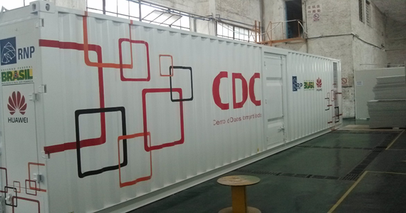
Iniciativa CDC RNP

Slide 4
Nuvem Acadêmica
Infra
P&D (nuvem)
GTs
Colaboração
Intenacional
CTIC
Nuvem Acadêmica RNP
Serviços
SaaS
IaaS
PaaS
CDC Próprio
Broker
Data Centers Externos
CDCs Federados

Slide 5







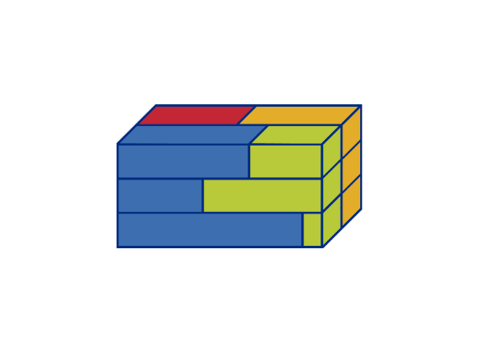
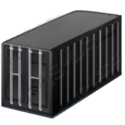
Nuvem Acadêmica
MODELO
HÍBRIDO
PÚBLICA /
COMERCIAL
PRIVADA
. Backup
. File / Cal / Card / Mail sync (w/ version control)
. Objetos educacionais (FEB)
. Streaming (A/V)
. Plataforma IPTV
CENTRALIZADO
SaaS
PaaS
IaaS
STORAGE
0% CPU/GP 100%
COMPARTILHADO
Grid/ Cluster
Image processing
SERVICE PROVIDER
CONTRACT
BROKER
PRÓPRIO
FEDERADO

Slide 6
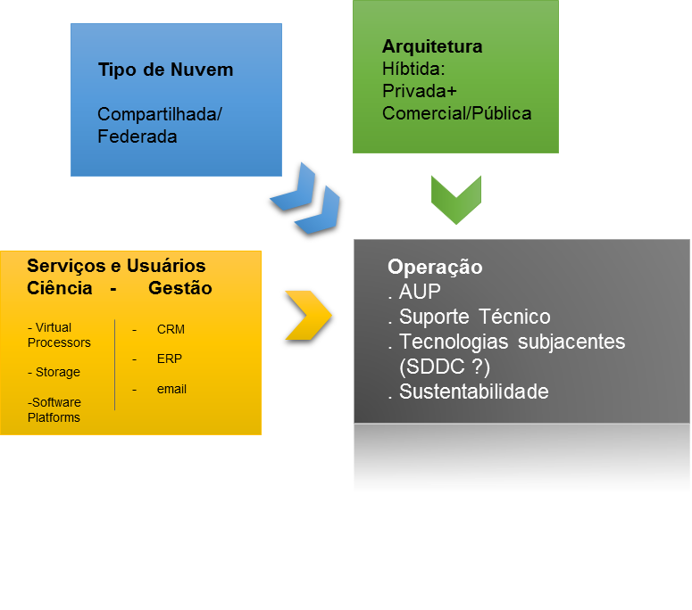
Definições Estratégicas

Slide 7
Fases do Projeto
2012
Diagnóstico & Planejamento
CDC: Parceria Huawei
2014
2013
CDC: Início do Piloto Huawei
Broker: pesquisa de mercado
Huawei CDC: Início de Operação – definição dos serviços
2015
CDC: Modelo de expansão
P&D: Prova de Conceito
P&D: GTs Cloud Primeiros resultados
P&D: Novos serviços - piloto
Broker: Piloto
P&D: Primeiros GTs em Cloud

Slide 8
Piloto CDC Huawei

Slide 9
Piloto CDC Huawei
Objetivos: implantação de 2 data centers em containers
- Recife (1,0PB)
- Manaus (0,5PB)
Parcerias:
  Instituto Federal de Educação, Ciência e Tecnologia de Pernambuco (IFPE);
  Instituto Nacional de Pesquisas da Amazônia (INPA).

Slide 10
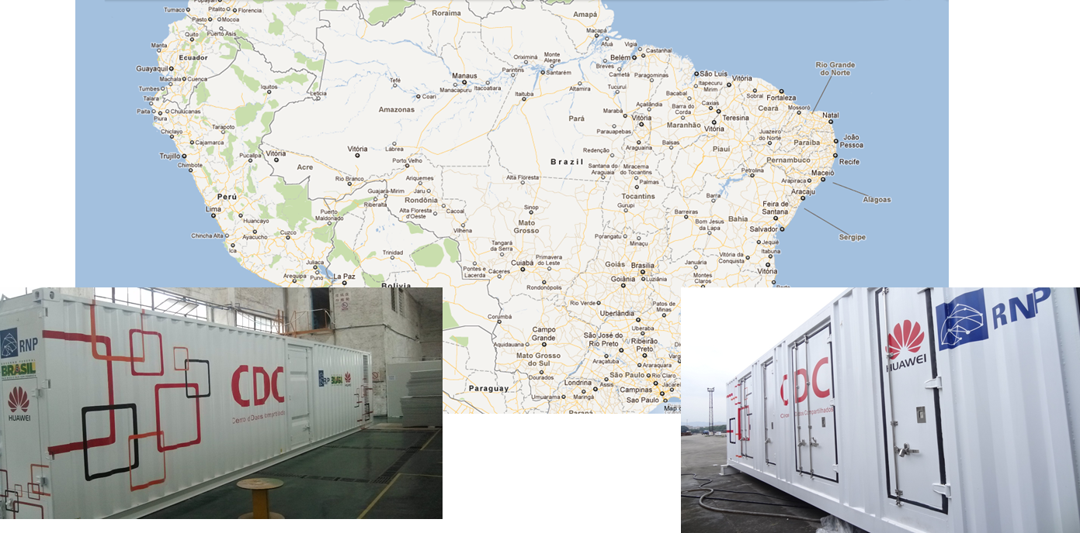
Piloto CDC Huawei

Slide 11
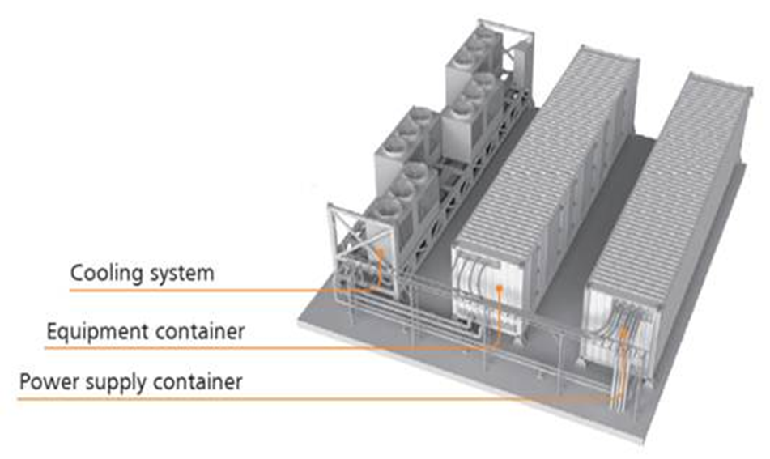
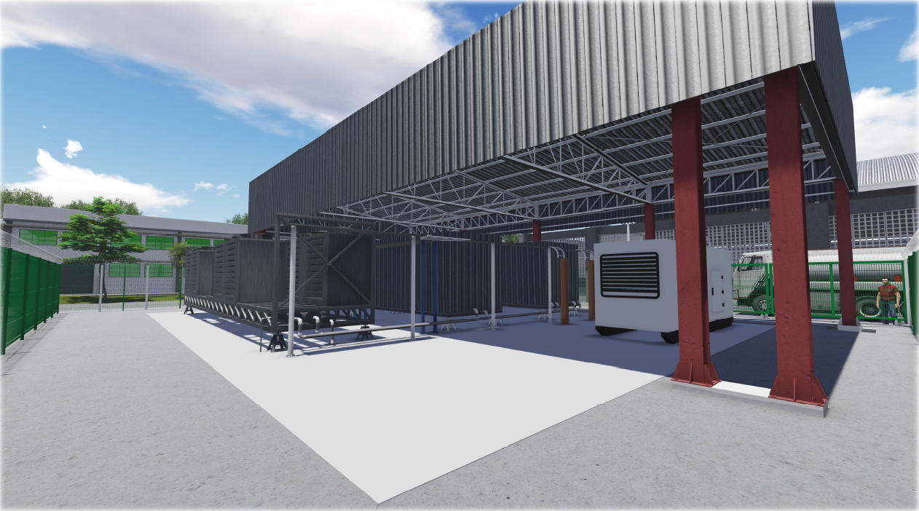
CDC Recife - IFPE

Slide 12
Piloto CDC Huawei – Trabalho atual
Operação assistida
Teste e validação das plataformas (Manaus)
- Hypervisor
- Orchertrator
Teste de aplicações dedicadas (Recife):
  Storage, Bases de dados, Videos, etc.

Slide 13




















Parceiros – Usuários e Serviços

Slide 14
Questões Abertas

Slide 15
Questões
Sustentabilidade
  Qual o melhor modelo de custos
  (distribuído x centralizado)?
Gerenciamento dos Serviços
  Como implementar um modelo de parcerias?
AUP (Política de Uso)
  Quem poderá usar a nuvem?

Slide 16
Perguntas?
Não esqueçam de preencher as fichas de avaliação.

